Slide 1
股票投資分析與程式設計 期末報告
410811329 應數三 廖廣筑 410921229 資工二 劉威麟
410811342 應數三 李郁青 410921233 資工二 林儀承

Slide 2
目錄
擴充程式庫
Trade Table
策略一：RSI線+高檔/低檔鈍化
-程式碼分析
-股票表現
策略二：凱特納通道+CCI指標
-程式碼分析
-股票表現
策略三：SAR+布林通道
-程式碼分析
-股票表現
總結
工作分配表

Slide 3
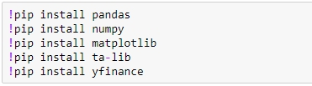
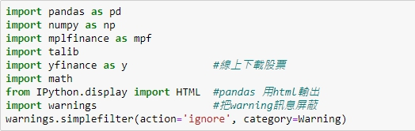
擴充程式庫

Slide 4
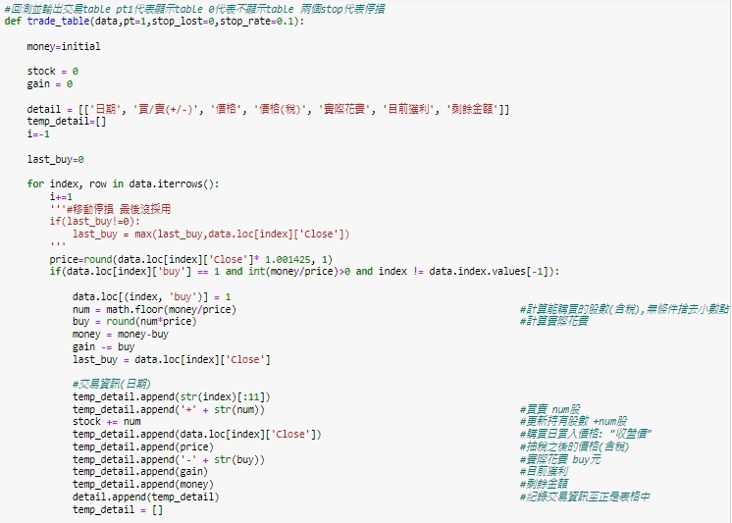
程式碼-Trade Table-1

Slide 5
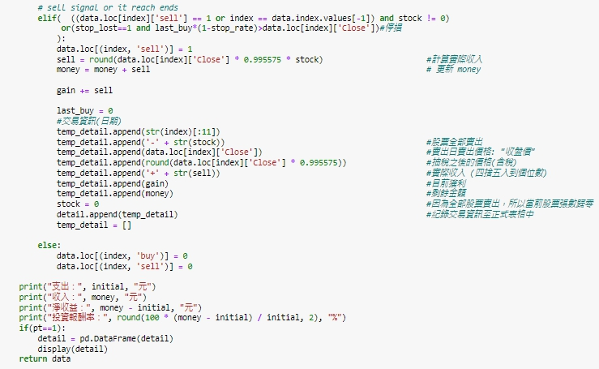
程式碼-Trade Table-2

Slide 6

策略一
RSI線+高檔/低檔鈍化
當RSI線 > 80時，判斷是否為高檔鈍化，直到RSI跌到80以下，出場。
當RSI線 < 20時，判斷是否為低檔鈍化，直到RSI漲到20以上，進場。

Slide 7
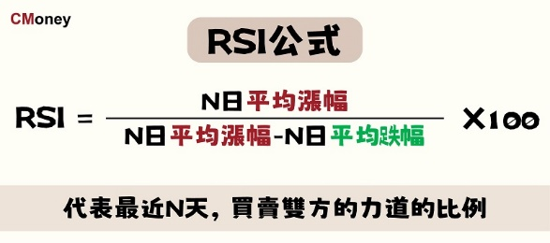
指標介紹
RSI 指標：可以用來評估價格變動速度。
高檔/低檔鈍化： RSI連續3天大於80以上稱為「高檔鈍化」；
反之若連續3天小於20以下，則稱為「低檔鈍化」。

Slide 8
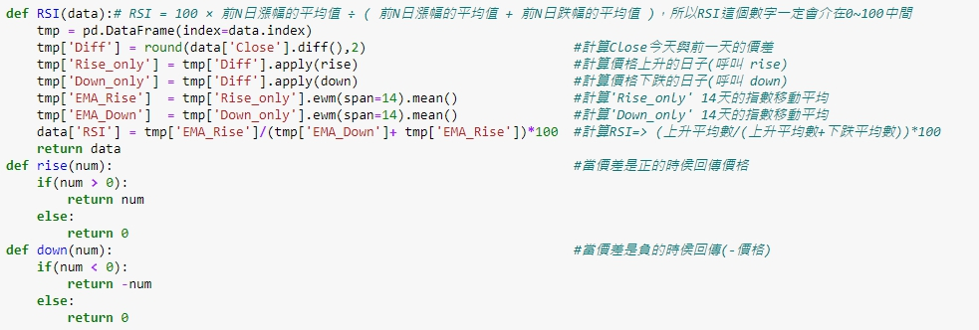
程式碼-片段一

Slide 9
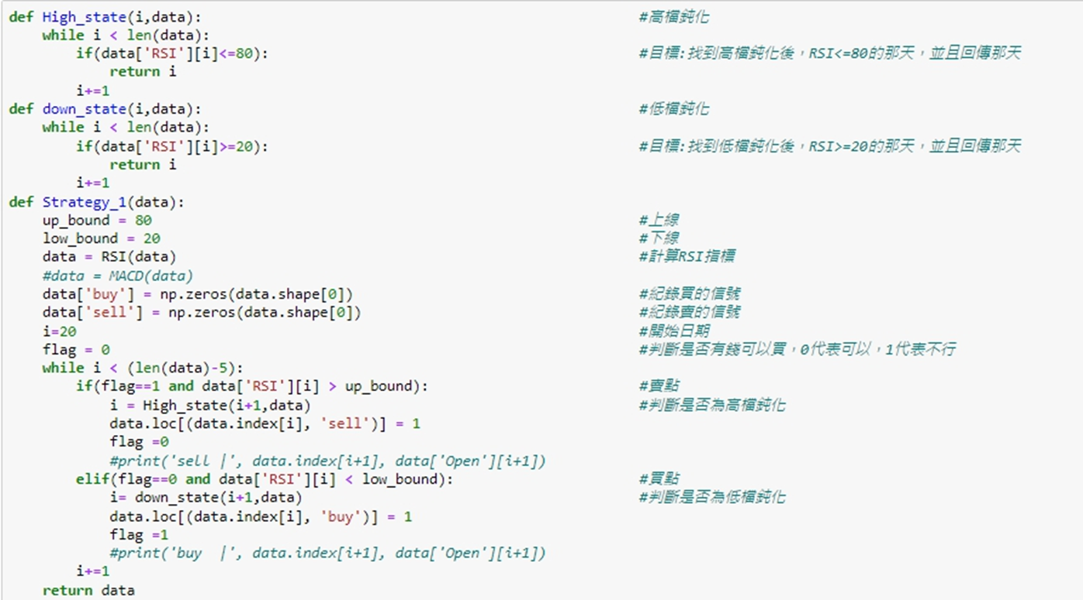
程式碼-片段二

Slide 10
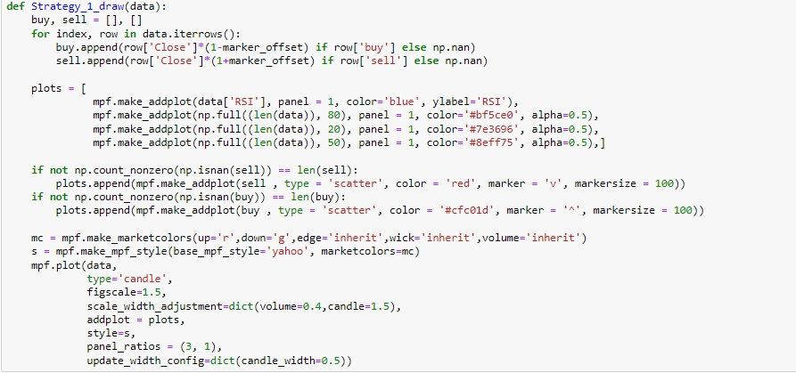
程式碼-片段三

Slide 11
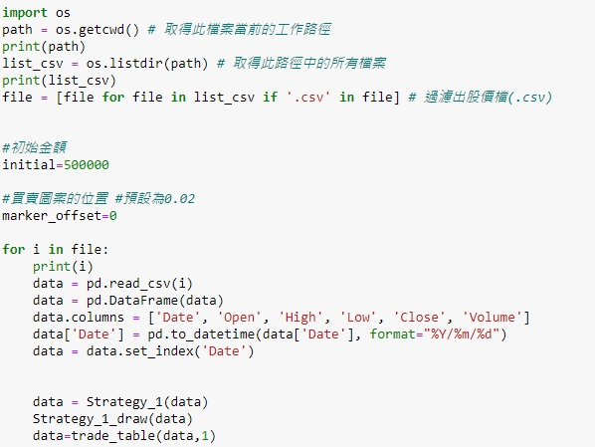
程式碼-片段四

Slide 12
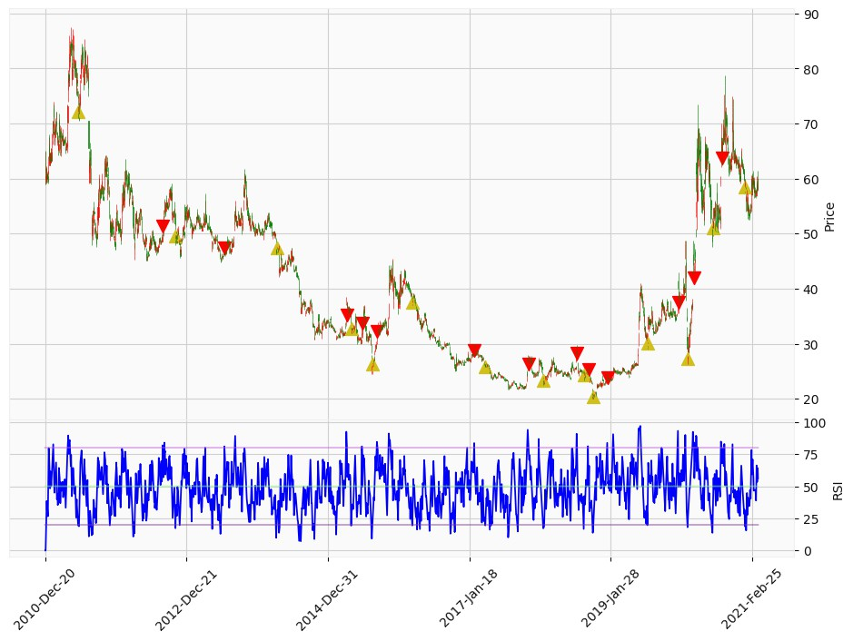
最高投資報酬率 交易點
此股為 1762_2010

Slide 13
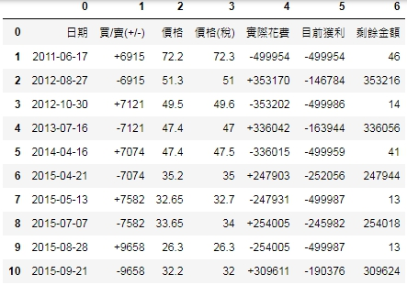
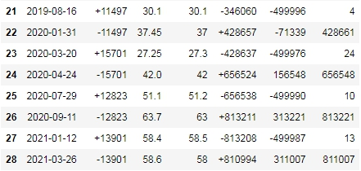
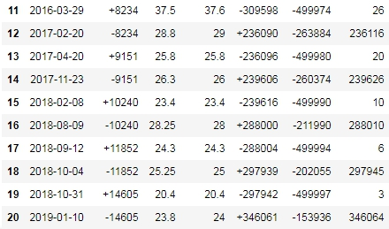
最高投資報酬率 分析
支出： 500000 元
收入： 811007 元
淨收益： 311007 元
投資報酬率： 62.2 %
此股為 1762_2010

Slide 14
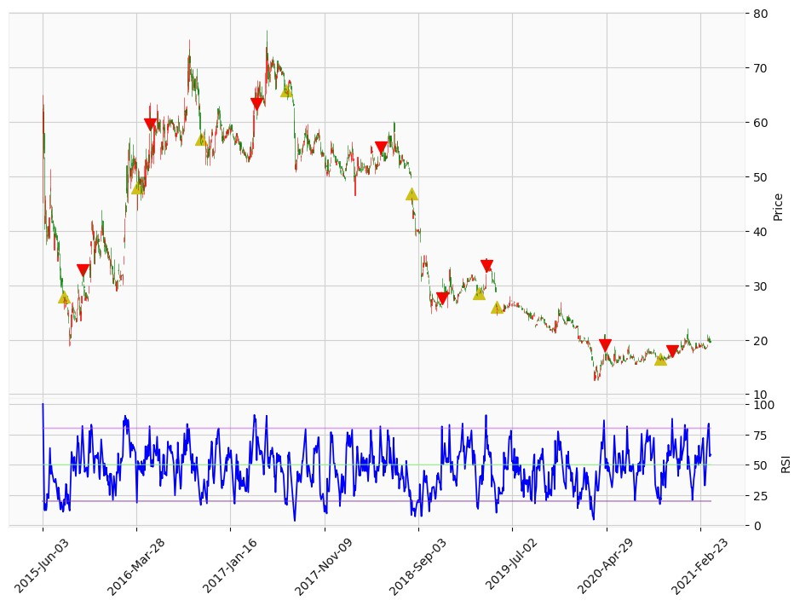
最低投資報酬率 交易點
此股為 2236_2015

Slide 15
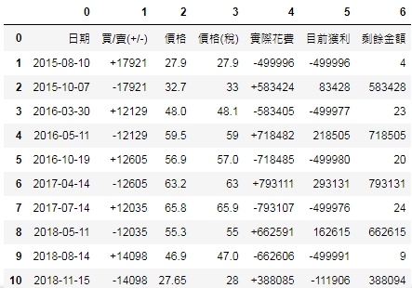
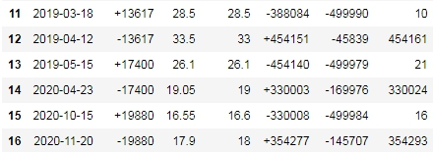
最低投資報酬率 分析
支出： 500000 元
收入： 354293 元
淨收益： -145707 元
投資報酬率： -29.14 %
此股為 2236_2015

Slide 16
策略二
凱特納通道+CCI指標
進場: 當中線呈現向上遞增，且CCI>100 or <-100及 收盤價由下往上突破通道上線。
出場: 當中線呈現向下遞減，且CCI>100 or <-100及 收盤價由上往下突破通道下線。

Slide 17
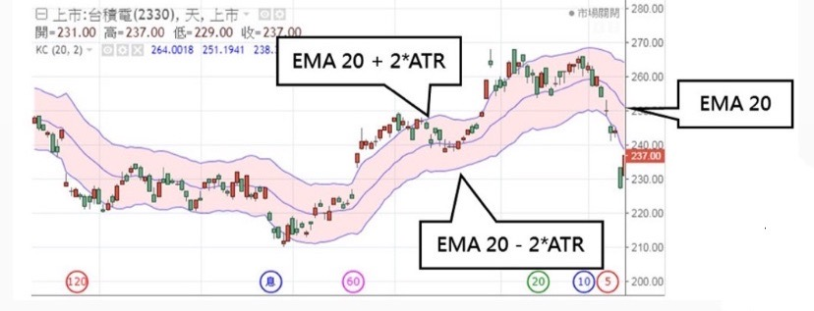
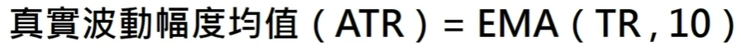
指標介紹
CCI指標：平均線與移動平均線間乖離程度。
凱特納通道：中線為EMA20 ，上下兩條則是由中線加減2倍的真實波動幅度均值(ATR)得出。

Slide 18
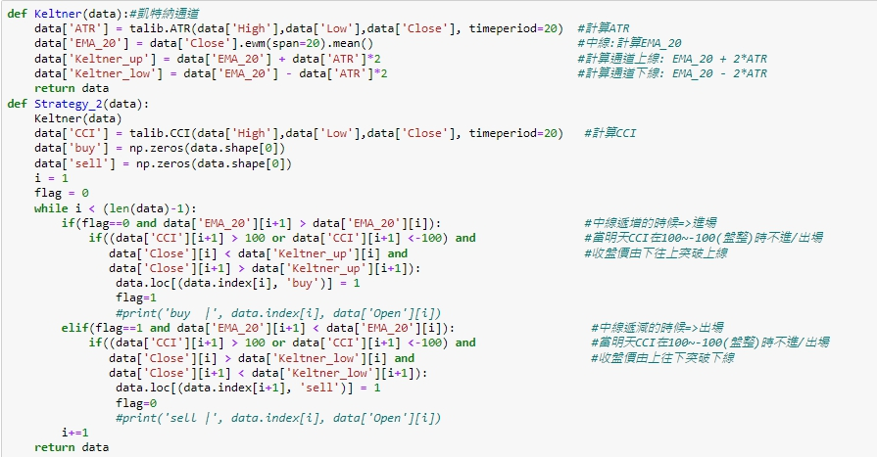
程式碼-片段一

Slide 19
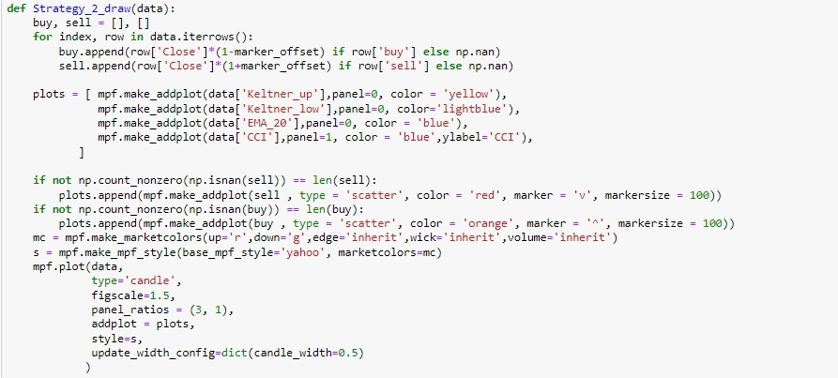
程式碼-片段二

Slide 20
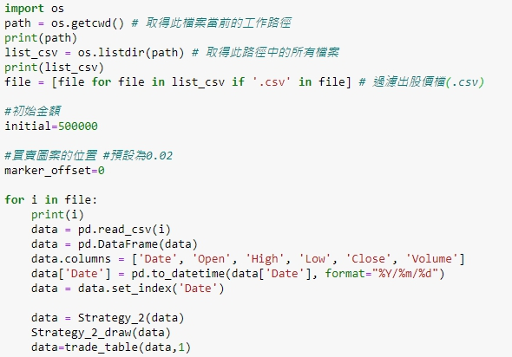
程式碼-片段三

Slide 21
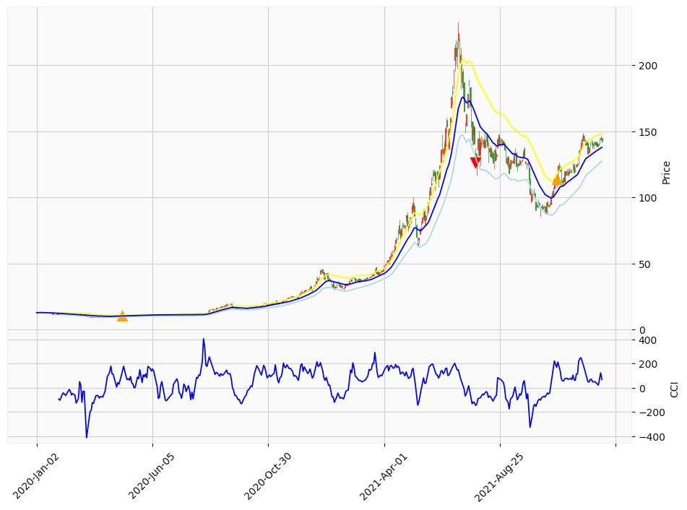
最高投資報酬率 交易點
此股為 2603_2020

Slide 22
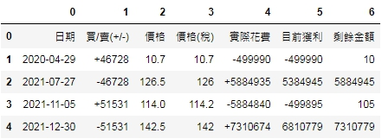
最高投資報酬率 分析
支出： 500000 元
收入： 7310779 元
淨收益： 6810779 元
投資報酬率： 1362.16 %
此股為 2603_2020

Slide 23
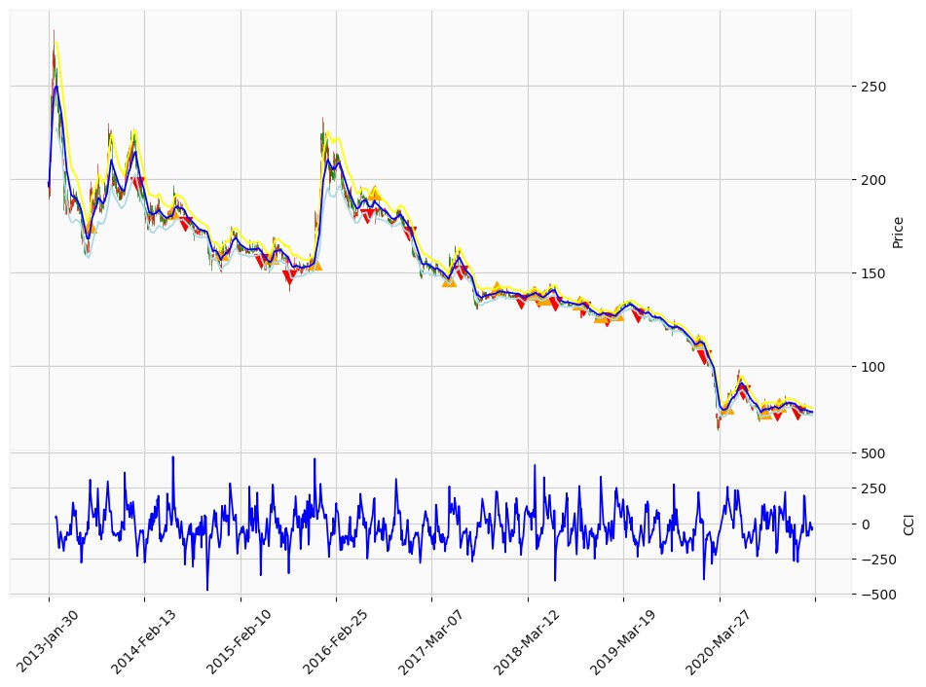
最低投資報酬率 交易點
此股為 2926_2013

Slide 24
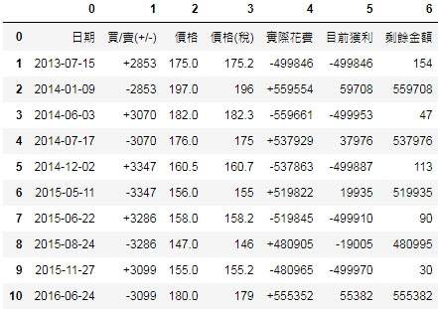
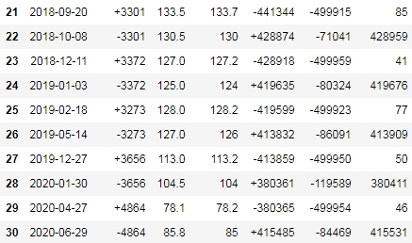
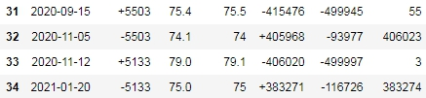
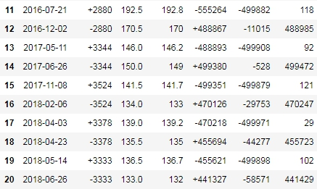
最低投資報酬率 分析
支出： 500000 元
收入： 383274 元
淨收益： -116726 元
投資報酬率： -23.35 %
此股為 2926_2013

Slide 25
策略三
SAR+布林通道
進場: SAR在股價下方 且股價上漲 且布林通道窄(小於股價的15%)。
出場: SAR在股價上方 且股價下跌 且布林通道寬(大於股價的30%)。

Slide 26
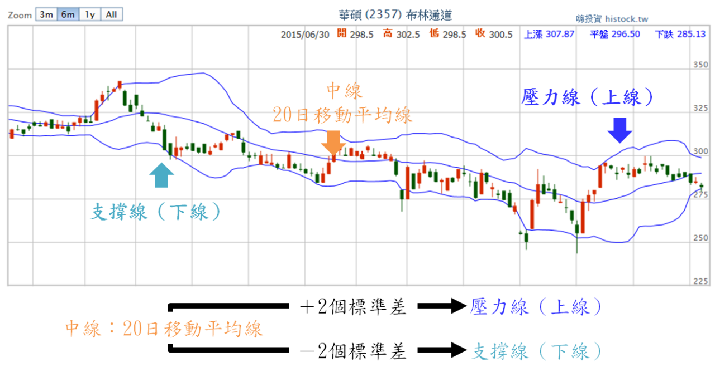
指標介紹
SAR：又稱拋物線，是趨勢停止與反轉的指標。當股價在拋物線上方，代表有上漲趨勢，若股價跌破拋物線，則代表趨勢反轉。
布林通道：中線為MA20，上下線則為中線加減2倍計算期內各天股價的標準差。

Slide 27
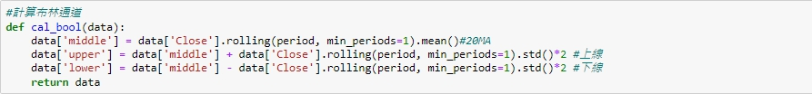
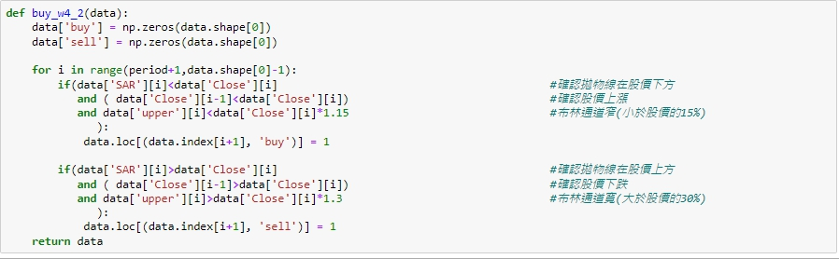
程式碼-片段一

Slide 28
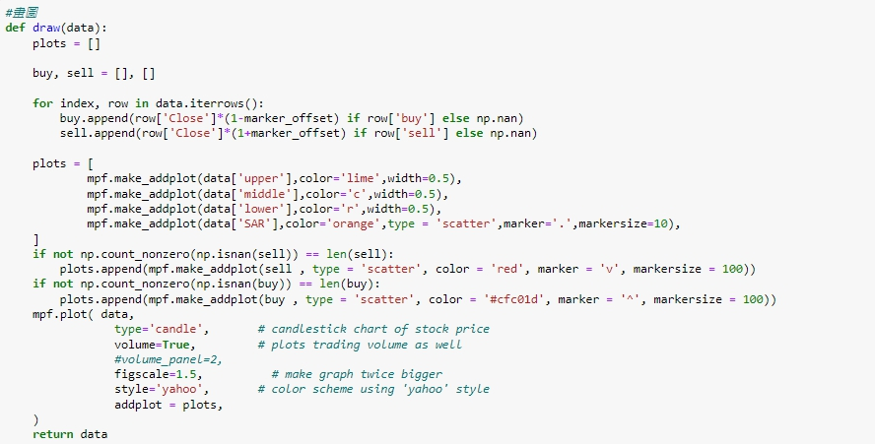
程式碼-片段二

Slide 29
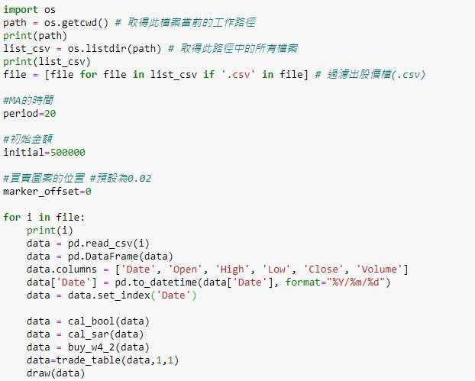
程式碼-片段三

Slide 30
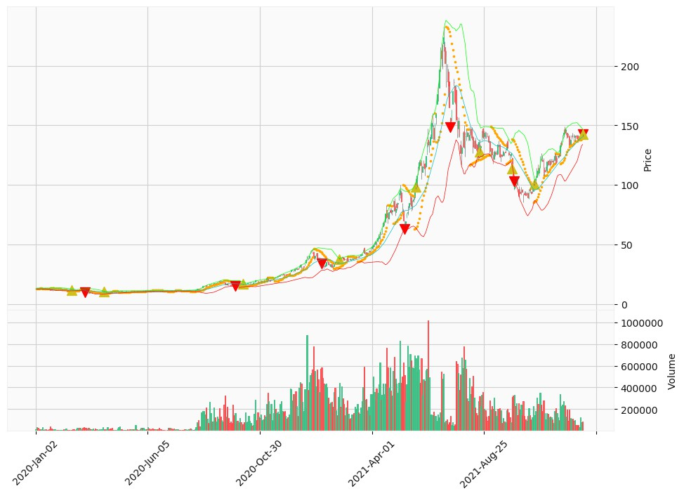
最高投資報酬率 交易點
此股為 2603_2020

Slide 31
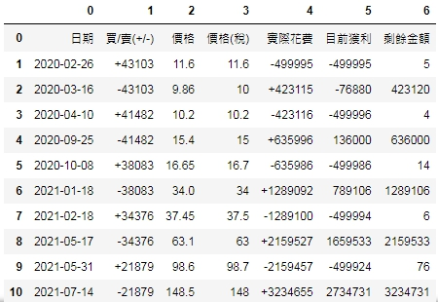
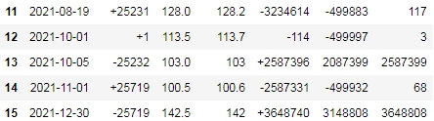
最高投資報酬率 分析
支出： 500000 元
收入： 3648808 元
淨收益： 3148808 元
投資報酬率： 629.76 %
此股為 2603_2020

Slide 32
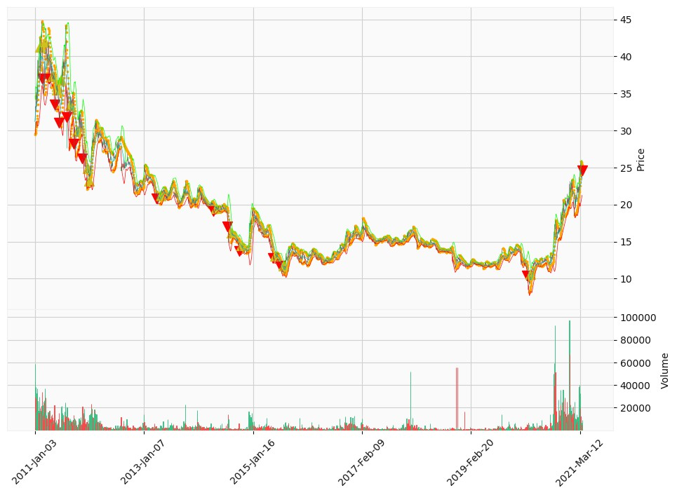
最低投資報酬率 交易點
此股為 1304_2011

Slide 33
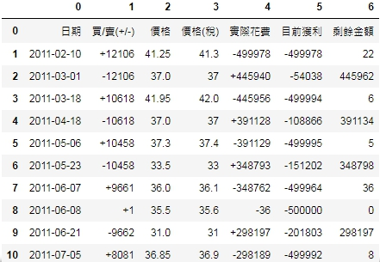
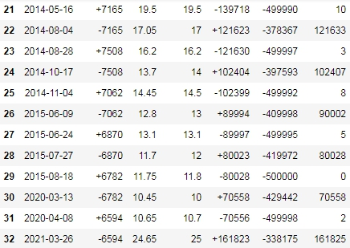
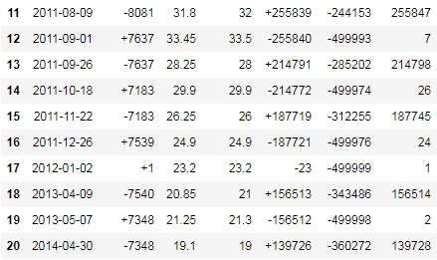
最低投資報酬率 分析
支出： 500000 元
收入： 161825 元
淨收益： -338175 元
投資報酬率： -67.64 %
此股為 1304_2011

Slide 34
總結
股票 | 策略一 | 策略二 | 策略三
0050_2018 | 17.33 % | 80.36 % | 37.99 %
1304_2011 | -14.49 % | 21.94 % | -67.64 %
1762_2010 | 62.2 % | 24.66 % | -33.28 %
2065_2017 | 18.47 % | 4.34 % | 44.39 %
2236_2015 | -29.14 % | 76.01 % | 9.38 %
2330_2020 | 27.46 % | 88.71 % | 91.31 %
2603_2020 | 26.52 % | 1362.16 % | 627.76 %
2748_2016 | -19.05 % | 45.39 % | -18.89 %
2886_2019 | -5.08 % | 9.69 % | 12.83 %
2926_2013 | -28.85 % | -23.35 % | -57.28 %

Slide 35
工作分配
組員 | 工作內容
林儀承 | 制定策略+編寫程式碼
劉威麟 | 制定策略+編寫程式碼
廖廣筑 | 製作簡報+報告
李郁青 | 製作簡報+報告

Slide 36
End

